Slide 1
Les cycle évolutifs de différents nématodes
Pr A. TITI , cours d’helminthologie A4, DV, 20123-2024

Slide 2
Cycle évolutif
LES STRONGYLOSES EQUINES
CHEVAL HD
PP.= 6 à 7 mois
J11
Anévrisme
Art.mésenté.
craniale
Paroi
Nodules
G.I
L5
L5
J7
Intestin
L4
L4
ad
lumière
L3
L3
Eclosion 1 à 2 jours
Strongyloide
L1
L2
Rhabditoide
Rhabditoide
sol
Développement 1 à plusieurs semaines
Cycle de Strongylus vulgaris (strongle artériel du cheval)
Pr A. TITI , cours d’helminthologie A4, DV, 20123-2024

Slide 3
Cycle évolutif
LES STRONGYLOSES EQUINES
CHEVAL HD
PP.= 9 mois
J11
6-7 S
7-17s
Cavité péritonéale
Foie
7-17s
L4
Pancréas
L4
L4
Nodules
Paroi du G.I.
L5
L4
L5
Lum. G.I
ad
L3
L3
Eclosion 1 à 2 jours
Strongyloide
L1
L2
Rhabditoide
Rhabditoide
sol
Développement 1 à plusieurs semaines
Cycle de Strongylus equinus (hépato-pancréatique)

Slide 4
Cycle évolutif
LES STRONGYLOSES EQUINES
CHEVAL HD
PP.= 9 à 10 mois
J 112
Nodules hémorragiques
Conjonctif
Sous péritonéal
Paroi
G.I
L5
L5
Foie
L4
L4
ad
lumière
Nodules
L3
L3
Eclosion 1 à 2 jours
Strongyloide
L1
L2
Rhabditoide
Rhabditoide
sol
Développement 1 à plusieurs semaines
Cycle de Strongylus edentatus (strongle hépato-péritonéal)
Pr A. TITI , cours d’helminthologie A4, DV, 2023-2024

Slide 5
Cycle évolutif
LES STRONGYLOSES EQUINES
CHEVAL HD
PP.= 1 à 3 mois
Paroi iléon et gros Intestin
L4
Lumière gros intestin
L4
L5
ad.
L3
L3
Eclosion 1 à 2 jours
Strongyloide
L1
L2
Rhabditoide
Rhabditoide
sol
Développement 1 à plusieurs semaines
Cycle des Cyathostominés

Slide 6
Pr A. TITI , cours d’helminthologie A4, DV, 2023-2024
Veau HD
Intestin grêle
L3
préadulte
L4
adulte
L3
Lait
L3
L1
L2
Poumons
L3
Sol
Vache HI
sol
Foie
Schéma général du cycle évolitif de Toxocara vitulorum

Slide 7
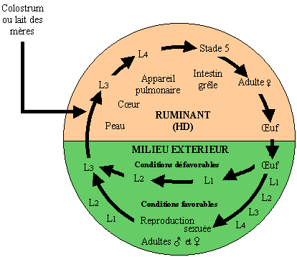
PP = 7 à 12 jours
Voie orale
Voie percutanée
Evolution homogonique
Evolution hétérogonique
Cycle évolutif de Strongyloides papillosus. inspiré de R. Chermette et G. Buissiéras,(1995)
Pr A. TITI , cours d’helminthologie A4, DV, 2023-2024

Slide 8
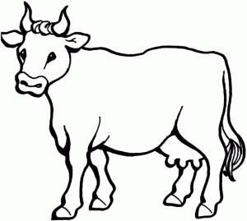
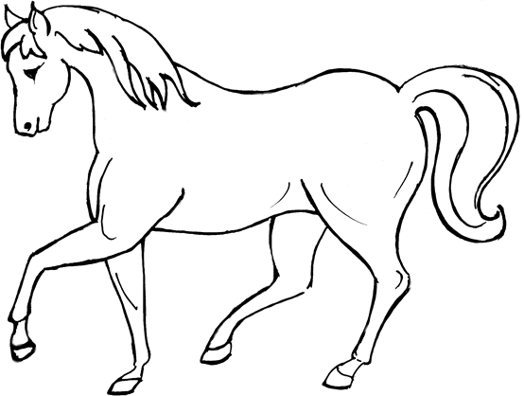
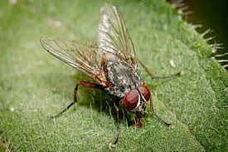
Parfilarioses
Cycle évolutif
Vers adultes
♂ et ♀
L5
Tissu conjonctif, sous- cutané et inter- musculaire
L4
L1 Dermotrope
L3
Hôtes définitifs
8 à 13 mois
Tissus conjonctifs
(Plaies )
L3
2 semaines
L1
Hôtes intermédiaires
Musca spp.
L2
Pr A. TITI , cours d’helminthologie A4, DV, 2023-2024

Slide 9
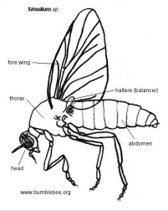
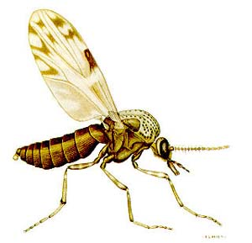
Onchocercoses
Cycle évolutif
Vers adultes
♂ et ♀
L5
Ligaments
Tissu conjonctif, sous- cutané et musculaire
L4
Microfilaires(L1) dermotrope
L3
Piqure
Hôtes définitifs
Plusieurs mois
2 à 4 semaines
L1
L3
Hôtes intermédiaires
Simulium et Culicoides
L2
Pr A. TITI , cours d’helminthologie A4, DV, 2023-2024

Slide 10
Mammiféres HD
Caecum et colon
L5
ad
L4
L3
L3
L1
L2
sol
Cycle évolutif de Trichuris
d’après Chermette et Buissiéras, 1995
Pr A. TITI , cours d’helminthologie ,nématodoses A4, DV, 2021-2022

Slide 11
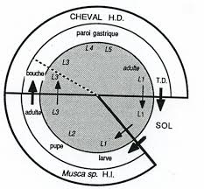
Cycle évolutif
Habronémoses Equines
Cycle évolutif, d’après R. Chermette et G. Buiessieras, 1995
Pr A. TITI , cours d’helminthologie A4, DV, 2023-2024

Slide 12
Cycle évolutif
Dyctiocaulose bovine
Boeuf
Poumons
Bronch. trachée
L5
L5
ad
L4
L1
Gg mésentér.
L4
L1
Tub. diges
L3
L3
L1
HP
L2
sol
Cycle de Dyctiocaulus viviparus
Pr A. TITI , cours d’helminthologie A4, DV, 2023-2024

Slide 13
STRONGYLOSES respiratoires des petits ruminants
Ovins
Poumons
Bronch. trachée
L5
L5
ad
L4
L1
Gg mésentér.
L4
L1
Tub. diges
L3
L3
L1
HP
L2
sol
Cycle évolutif de Dyctiocaulus filaria
Pr A. TITI , cours d’helminthologie A4, DV, 2023-2024

Slide 14
STRONGYLOSES respiratoires des petits ruminants
Mouton HD
Bronchioles. bronches
Poumons
L5
L5
ad
Gg mésentér.
L4
L1
L4
Tub. dig
L3
L1
L3
L1
L2
sol
L1
Gastéropode terrestre HI
Cycle évolutif de Protostrongylus
Pr A. TITI , cours d’helminthologie A4, DV, 2023-2024

Slide 15
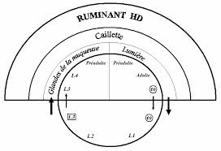
STRONGYLOSES GASTRO-INTESTINALES DES RUMINANTS
Cycle évolutif
Phase exogène
Strongyloide
T=4-35°C
Rhabditoide
Rhabditoide
Schéma du cycle évolutif d’après G. Chermette et R. Bussiéras 1995
Dr A. TITI , cours d’helminthologie A4, DV, 2023-2024

